Slide 1
Dispositivo para monitoramento de equipamentos de refrigeração

Slide 2
Materiais utilizados no dispositivo
Microcontrolador Arduino Uno.
Display Ssd1306.
Sensor resistivo thermistor.
Resistores de 10[Ω] e 220 [Ω].
Um LED.
Uma fonte de 5 [V].

Slide 3
Funcionamento do dispositivo
O thermistor (sensor de temperatura) realiza a medição da temperatura e a envia para o Arduino Uno através da entrada analógica A0. O Arduino Uno exibe a temperatura no display SSD1306 pelas saídas A4 e A5, além de acionar a saída PWM 13, que possui um LED simulando um atuador. Este atuador é acionado pelo Arduino quando a temperatura ultrapassa os 0°C, e poderia ser uma lâmpada, que acende próxima ao freezer, indicando que a temperatura está acima de 0°C. Esse sistema pode funcionar em conjunto com um módulo Ethernet Shield, possibilitando a comunicação via internet com um aplicativo Android. Este aplicativo acionaria um alarme, indicando o freezer que está apresentando temperatura maior que 0°C.

Slide 4
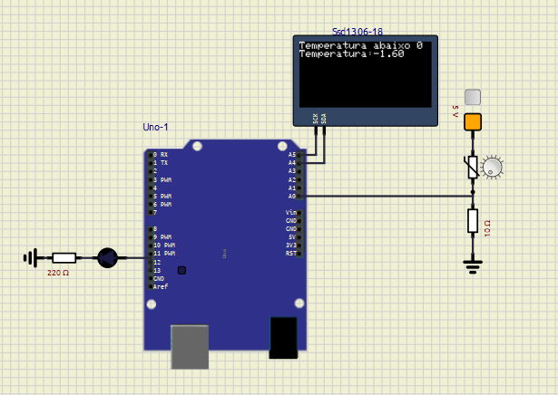
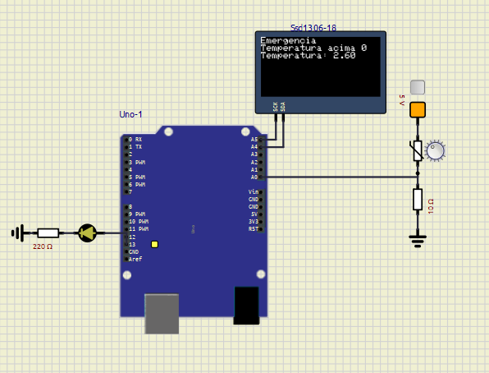
Circuito físico do dispositivo

